Slide 1
串行通信接口USART 黄克亚
2019/03

Slide 2
本章概要
数据通信基本概念
USART工作原理
USART相关库函数
PC机串口通信软件设计
MCU串口通信软件设计
PC机与MCU串口通信调试
二传输网络介绍

Slide 3
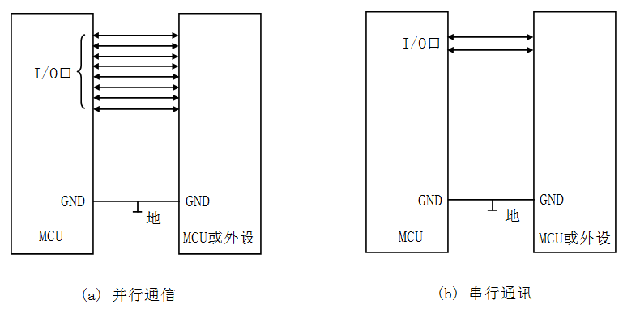
10.1 数据通信基本概念
10.1.1 并行通信与串行通信
并行通信:是指使用多条数据线传输数据。并行通信时，各个位同时在不同的数据线上传送，数据可以字或字节为单位并行进行传输。
串行通信:是指使用一条数据线，将数据一位一位地在这条数据线上依次传输。

Slide 4
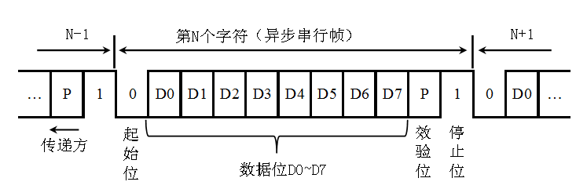
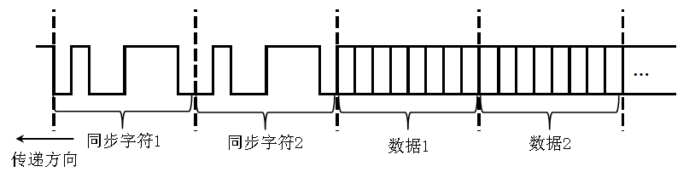
10.1.2 异步通信与同步通信
异步通信:异步通信数据传送按帧传输，一帧数据包含起始位、数据位、校验位和停止位。
同步通信:同步通信是由1~2个同步字符和多字节数据位组成，同步字符作为起始位以触发同步时钟开始发送或接受数据;多字节数据之间不允许有空隙，每位占用的时间相等；空闲位需发送同步字符.

Slide 5
10.1.3 串行通信的制式
发送端
数据线
接收端
单工制式（Simplex）是指甲乙双方通信时只能单向传送数据。系统组成以后，发送方和接收方固定。
地线
半双工制式（Half Duplex）是指通信双方都具有发送器和接收器，既可发送也可接收，但不能同时接收和发送，发送时不能接收，接收时不能发送。
发送/接收端
数据线
接收/发送端
地线
全双工制式（Full Duplex）是指通信双方均设有发送器和接收器，并且信道划分为发送信道和接收信道，因此全双工制式可实现甲方（乙方）同时发送和接收数据，发送时能接收，接收时也能发送。
数据线
发送/接收端
接收/发送端
地线

Slide 6
10.1.4 串行通信的校验
奇偶校验
奇偶校验在发送数据时，数据位尾随的1的位数为奇偶校验位（1或0），当设置为奇校验时，数据中1的个数与校验位1的个数之和应为奇数；当设置为偶校验时，数据中1的个数与校验位中的1的个数之和应为偶数。
累加和校验
累加和校验是指发送方将所发送的数据块求和，并将“校验和”附加到数据块末尾。接收方接收数据时也是对数据块求和，将所得结果与发送方的“校验和”进行比较，相符则无差错，否则即出现了差错。
循环冗余码校验
循环冗余码校验（Cyclic Redundancy Check，简称CRC）的基本原理是将一个数据块看成一个位数很长的二进制数，然后用一个特定的数去除它，将余数作校验码附在数据块后一起发送。

Slide 7
10.1.5 串行通信的波特率
波特率是串行通信中一个重要概念，是指传输数据的速率。波特率（bit per second）的定义是每秒传输数据的位数，即：
1波特=1位/秒（1bit/s）
波特率的倒数即为每位传输所需的时间。
由以上串行通信原理可知，互相通信的甲乙双方必须具有相同的波特率，否则无法成功地完成串行数据通信。

Slide 8
10.2 SM32F103的USART工作原理
10.2.1 USART介绍
通用同步异步收发器(Universal Synchronous/Asynchronous Receiver/Transmitter USART)提供了一种灵活的方法与使用工业标准NRZ异步串行数据格式的外部设备之间进行全双工数据交换。 USART利用分数波特率发生器提供宽范围的波特率选择。它支持同步单向通信和半双工单线通信，也支持LIN(局部互连网)，智能卡协议和IrDA(红外数据组织)SIR ENDEC规范，以及调制解调器(CTS/RTS)操作。它还允许多处理器通信。使用多缓冲器配置的DMA方式，可以实现高速数据通信。

Slide 9
10.2.2 USART主要特性
双工的，异步通信
NRZ标准格式
分数波特率发生器系
─ 发送和接收共用的可编程波特率，最高达4.5Mbits/s
可编程数据字长度(8位或9位)
可配置的停止位-支持1或2个停止位
LIN主发送同步断开符的能力以及LIN从检测断开符的能力
─ 当USART硬件配置成LIN时，生成13位断开符；检测10/11位断开符
发送方为同步传输提供时钟
IRDA SIR 编码器解码器
─ 在正常模式下支持3/16位的持续时间
智能卡模拟功能
─ 智能卡接口支持ISO7816-3标准里定义的异步智能卡协议
─ 智能卡用到的0.5和1.5个停止位

Slide 10
单线半双工通信
可配置的使用DMA的多缓冲器通信
─ 在SRAM里利用集中式DMA缓冲接收/发送字节
单独的发送器和接收器使能位
检测标志
─ 接收缓冲器满
─ 发送缓冲器空
─ 传输结束标志
校验控制
─ 发送校验位
─ 对接收数据进行校验
四个错误检测标志
─ 溢出错误
─ 噪音错误
─ 帧错误
─ 校验错误

Slide 11
10个带标志的中断源
─ CTS改变
─ LIN断开符检测
─ 发送数据寄存器空
─ 发送完成
─ 接收数据寄存器满
─ 检测到总线为空闲
─ 溢出错误
─ 帧错误
─ 噪音错误
─ 校验错误
多处理器通信 -- 如果地址不匹配，则进入静默模式
从静默模式中唤醒(通过空闲总线检测或地址标志检测)
两种唤醒接收器的方式：地址位(MSB，第9位)，总线空闲

Slide 12
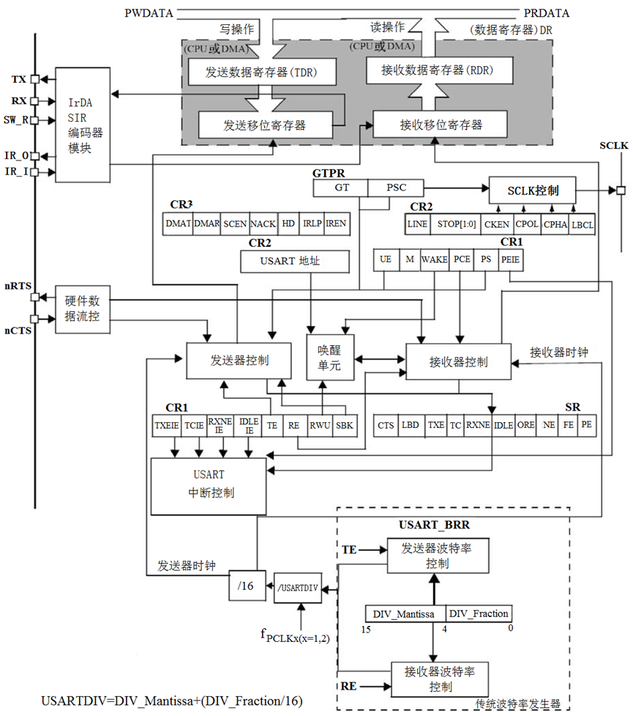
10.2.3 USART功能概述
任何USART双向通信至少需要两个脚
RX：接收数据串行输入。
TX：发送数据串行输出。

Slide 13
总线在发送或接收前应处于空闲状态
一个起始位
一个数据字(8或9位)，最低有效位在前
0.5， 1.5， 2个的停止位，由此表明数据帧的结束
使用分数波特率发生器 —— 12位整数和4位小数的表示方法。
一个状态寄存器(USART_SR)
数据寄存器(USART_DR)
一个波特率寄存器(USART_BRR)， 12位的整数和4位小数的表示方法。
一个智能卡模式下的保护时间寄存器(USART_GTPR)
在同步模式中需要下列引脚：
CK：发送器时钟输出。
在IrDA模式里需要下列引脚：
IrDA_RDI: IrDA模式下的数据输入。
IrDA_TDO: IrDA模式下的数据输出
下列引脚在硬件流控模式中需要：
nCTS: 清除发送，若是高电平，在当前数据传输结束时阻断下一次的数据发送。
nRTS: 发送请求，若是低电平，表明USART准备好接收数据。

Slide 14
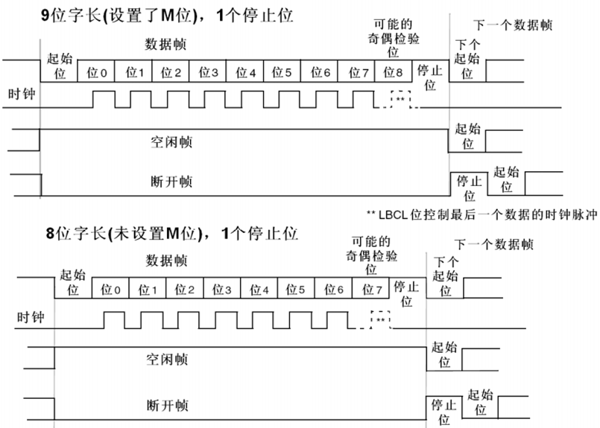
10.2.4 USART通信时序

Slide 15
10.2.5 USART中断
发送期间:发送完成（TC）、清除发送（CTS）、发送数据寄存器空（TXE）;
接收期间：空闲总线检测（IDLE）、溢出错误（ORE）、接收数据寄存器非空（RXNE）、校验错误（PE）、LIN断开检测（LBD）、噪声错误（NE，仅在多缓冲器通信）和帧错误（FE，仅在多缓冲器通信）。
中断事件 | 事件标志 | 使能位
发送数据寄存器空 | TXE | TXEIE
CTS标志 | CTS | CTSIE
发送完成 | TC | TCIE
接收数据就绪可读 | RXNE | RXNEIE
检测到数据溢出 | ORE | RXNEIE
检测到空闲线路 | IDLE | IDLEIE
奇偶检验错 | PE | PEIE
断开标志 | LBD | LBDIE
噪声标志、溢出错误和帧错误 | NE或ORT或FE | EIE

Slide 16
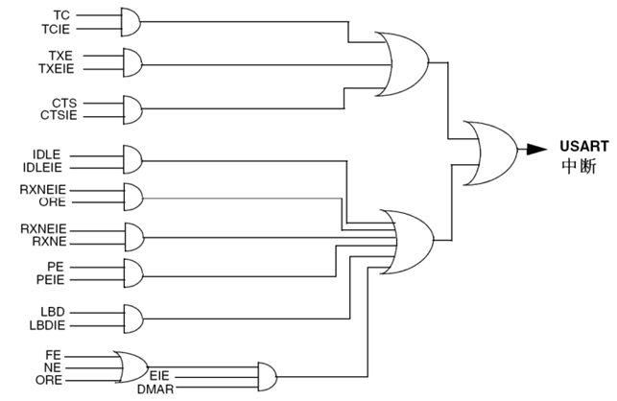
STM32F103系列微控制器USART以上各种不同的中断事件都被连接到同一个中断向量。

Slide 17
10.2.6 USART相关寄存器
STM32F103的USART相关寄存器名称介绍如下：
状态寄存器(USART_SR)
数据寄存器(USART_DR)
波特比率寄存器(USART_BRR)
控制寄存器 1(USART_CR1)
控制寄存器 2(USART_CR2)
控制寄存器 3(USART_CR3)
保护时间和预分频寄存器(USART_GTPR)

Slide 18
10.3 USART相关库函数
10.3.1 函数USART_DeInit
函数名 | USART_DeInit
函数原形 | void USART_DeInit(USART_TypeDef* USARTx)
功能描述 | 将外设 USARTx 寄存器重设为缺省值
输入参数 | USARTx： x 可以是 1， 2 或者 3，来选择 USART 外设
输出参数 | 无
返回值 | 无
先决条件 | 无
被调用函数 | RCC_APB2PeriphResetCmd() RCC_APB1PeriphResetCmd()

Slide 19
10.3.2 函数USART_Init
函数名 | USART_Init
函数原形 | void USART_Init(USART_TypeDef* USARTx, USART_InitTypeDef* USART_InitStruct)
功能描述 | 根据 USART_InitStruct 中指定的参数初始化外设 USARTx 寄存器
输入参数 1 | USARTx： x 可以是 1， 2 或者 3，来选择 USART 外设
输入参数 2 | USART_InitStruct：指向结构 USART_InitTypeDef 的指针，包含了外设 USART 的配置信息。
输出参数 | 无
返回值 | 无
先决条件 | 无
被调用函数 | 无

Slide 20
USART_WordLength：
USART_WordLength | 描述
USART_WordLength_8b | 8 位数据
USART_WordLength_9b | 9 位数据
USART_StopBits：
USART_StopBits | 描述
USART_StopBits_1 | 在帧结尾传输 1 个停止位
USART_StopBits_0_5 | 在帧结尾传输 0.5 个停止位
USART_StopBits_2 | 在帧结尾传输 2 个停止位
USART_StopBits_1_5 | 在帧结尾传输 1.5 个停止位
USART_Parity：
USART_Parity | 描述
USART_Parity_No | 奇偶失能
USART_Parity_Even | 偶模式
USART_Parity_Odd | 奇模式

Slide 21
USART_Mode：
USART_Mode | 描述
USART_Mode_Tx | 发送使能
USART_Mode_Rx | 接收使能
USART_HardwareFlowControl：
USART_HardwareFlowControl | 描述
USART_HardwareFlowControl_None | 硬件流控制失能
USART_HardwareFlowControl_RTS | 发送请求 RTS 使能
USART_HardwareFlowControl_CTS | 清除发送 CTS 使能
USART_HardwareFlowControl_RTS_CTS | RTS 和 CTS 使能

Slide 22
10.3.3 函数USART_Cmd
函数名 | USART_ Cmd
函数原形 | void USART_Cmd(USART_TypeDef* USARTx, FunctionalState NewState)
功能描述 | 使能或者失能 USART 外设
输入参数 1 | USARTx： x 可以是 1， 2 或者 3，来选择 USART 外设
输入参数 2 | NewState: 外设 USARTx 的新状态 这个参数可以取： ENABLE 或者 DISABLE
输出参数 | 无
返回值 | 无
先决条件 | 无
被调用函数 | 无

Slide 23
10.3.4 函数USART_SendData
函数名 | USART_ SendData
函数原形 | void USART_SendData(USART_TypeDef* USARTx, uint16_t Data);
功能描述 | 通过外设 USARTx 发送单个数据
输入参数 1 | USARTx： x 可以是 1， 2 或者 3，来选择 USART 外设
输入参数 2 | Data: 待发送的数据
输出参数 | 无
返回值 | 无
先决条件 | 无
被调用函数 | 无

Slide 24
10.3.5 函数USART_ReceiveData
函数名 | USART_ ReceiveData
函数原形 | u8 USART_ReceiveData(USART_TypeDef* USARTx)
功能描述 | 返回 USARTx 最近接收到的数据
输入参数 | USARTx： x 可以是 1， 2 或者 3，来选择 USART 外设
输出参数 | 无
返回值 | 接收到的字
先决条件 | 无
被调用函数 | 无

Slide 25
10.3.6 函数USART_GetFlagStatus
函数名 | USART_ GetFlagStatus
函数原形 | FlagStatus USART_GetFlagStatus(USART_TypeDef* USARTx, uint16_t USART_FLAG)
功能描述 | 检查指定的 USART 标志位设置与否
输入参数 1 | USARTx： x 可以是 1， 2 或者 3，来选择 USART 外设
输入参数 2 | USART_FLAG：待检查的 USART 标志位 参阅 Section： USART_FLAG 查阅更多该参数允许取值范围
输出参数 | 无
返回值 | USART_FLAG 的新状态（SET 或者 RESET）
先决条件 | 无
被调用函数 | 无

Slide 26
USART_FLAG：
USART_FLAG | 描述
USART_FLAG_CTS | CTS 标志位
USART_FLAG_LBD | LIN 中断检测标志位
USART_FLAG_TXE | 发送数据寄存器空标志位
USART_FLAG_TC | 发送完成标志位
USART_FLAG_RXNE | 接收数据寄存器非空标志位
USART_FLAG_IDLE | 空闲总线标志位
USART_FLAG_ORE | 溢出错误标志位
USART_FLAG_NE | 噪声错误标志位
USART_FLAG_FE | 帧错误标志位
USART_FLAG_PE | 奇偶错误标志位

Slide 27
10.3.7 函数USART_ClearFlag
函数名 | USART_ ClearFlag
函数原形 | void USART_ClearFlag(USART_TypeDef* USARTx, uint16_t USART_FLAG)
功能描述 | 清除 USARTx 的待处理标志位
输入参数 1 | USARTx： x 可以是 1， 2 或者 3，来选择 USART 外设
输入参数 2 | USART_FLAG：待清除的 USART 标志位
输出参数 | 无
返回值 | 无
先决条件 | 无
被调用函数 | 无

Slide 28
10.3.8 函数USART_ITConfig
函数名 | USART_ITConfig
函数原形 | void USART_ITConfig(USART_TypeDef* USARTx, uint16_t USART_IT, FunctionalState NewState)
功能描述 | 使能或者失能指定的 USART 中断
输入参数 1 | USARTx： x 可以是 1， 2 或者 3，来选择 USART 外设
输入参数 2 | USART_IT：待使能或者失能的 USART 中断源 参阅 Section： USART_IT 查阅更多该参数允许取值范围
输入参数 3 | NewState： USARTx 中断的新状态 这个参数可以取： ENABLE 或者 DISABLE
输出参数 | 无
返回值 | 无
先决条件 | 无
被调用函数 | 无

Slide 29
USART_IT：
USART_IT | 描述
USART_IT_PE | 奇偶错误中断
USART_IT_TXE | 发送中断
USART_IT_TC | 传输完成中断
USART_IT_RXNE | 接收中断
USART_IT_IDLE | 空闲总线中断
USART_IT_LBD | LIN 中断检测中断
USART_IT_CTS | CTS 中断
USART_IT_ERR | 错误中断

Slide 30
10.3.9函数USART_GetITStatus
函数名 | USART_ GetITStatus
函数原形 | ITStatus USART_GetITStatus(USART_TypeDef* USARTx, uint16_t USART_IT)
功能描述 | 检查指定的 USART 中断发生与否
输入参数 1 | USARTx： x 可以是 1， 2 或者 3，来选择 USART 外设
输入参数 2 | USART_IT：待检查的 USART 中断源
输出参数 | 无
返回值 | USART_IT 的新状态
先决条件 | 无
被调用函数 | 无

Slide 31
USART_IT：
USART_IT | 描述
USART_IT_PE | 奇偶错误中断
USART_IT_TXE | 发送中断
USART_IT_TC | 发送完成中断
USART_IT_RXNE | 接收中断
USART_IT_IDLE | 空闲总线中断
USART_IT_LBD | LIN 中断探测中断
USART_IT_CTS | CTS 中断
USART_IT_ORE | 溢出错误中断
USART_IT_NE | 噪音错误中断
USART_IT_FE | 帧错误中断

Slide 32
10.4 项目实例
10.4.1项目分析
串口的操作步骤:
打开 GPIO 的时钟使能和 USART 的时钟使能。
设置串口的I/O口模式。
初始化 USART。
如果使用中断接收的话，那么还要设置 NVIC 并打开中断使能。
2. 串口的具体配置方法:
打开时钟（GPIO口的时钟和USART的时钟）
初始化GPIO口
要使用STM32F103的USART1必需要将其TX（PA9）初始化为复用推挽输出，将其RX（PA10）初始化为浮空输入
初始化串口
第一个参数是用来设置要选择的串口，我们要使用的是 USART1。
第二个参数是传递一个结构体的指针，这里我们采用的“96 N 8 1”

Slide 33
串口使能
第一个参数是用来设置要设置的 USART
第二个参数是用来选择设置的状态，所以我们设置为： ENABLE
设置中断优先级和开中断
NVIC_Init(&NVIC_InitStructure)函数用来设置中断的优先级和打开中断，
串口接收中断抢占式优先级设为0，响应优先级设为0
串口发送数据
USART_SendData()函数是用来发送数据的
检测串口状态
USART_GetFlagStatus( ) 函数用是用来检测状态的函数
串口中断配置函数
USART_ITConfig()是用来打开 USART 中断的函数
USART的中断函数
获取中断标志状态
USART_GetITStatus()函数是获取中断标志状态函数
读取串口数据
USART_ReceiveData()函数用来读取USART接收到的数据

Slide 34



10.4.2 项目实施
1. 微控器程序设计
第一步：复制上一章创建工程模板文件夹到桌面，并将文件夹改名为“9 USART”, 将原工程模板编译一下，直到没有错误和警告为止。
第二步：为工程模板的“ST_Driver”项目组添加串口通信USART需要用的源文件“stm32f10x_usart.c”，该文件位于“..\Libraries\STM32F10x_StdPeriph_Driver\src”目录下。
第三步：点击“File/New”新建两个文件，将其改名为USART.C和USART.H并保存到工程模板下的APP文件夹中。并将USART.C文件添加到APP项目组下。

Slide 35
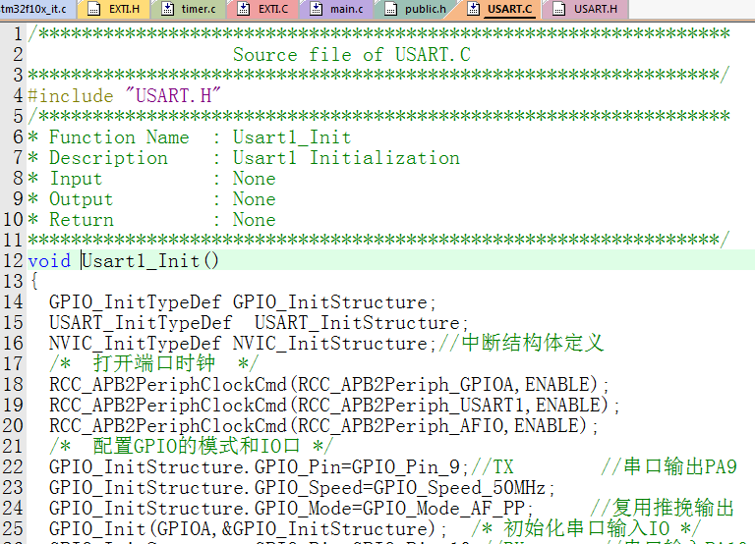
第四步：在USART.C文件中输入如下源程序，在程序中首先包含USART.H头文件，然后创建Usart1_Init()串口初始化程序，其中包括打开端口时钟，GPIO初始化，USART初始化，中断初始化等内容。

Slide 36
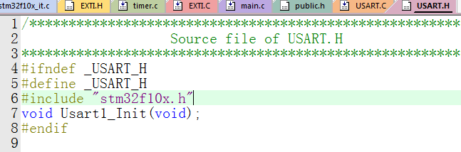
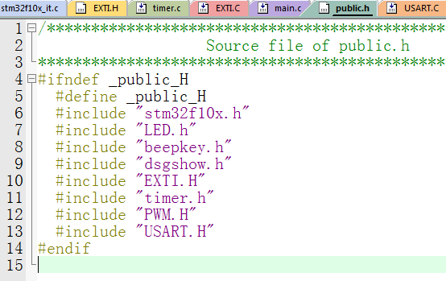
第五步：在USART.H文件中输入如下源程序，其中条件编译格式不变，只要更改一下预定义变量名称即可，需要将我们刚定义函数的声明加到头文件当中。
第六步：在public.h文件的中间部分添加“#include "USART.H"”语句，即包含USART.H头文件，任何时候程序中需要使用某一源文件中函数，必须先包含其头文件，否则编译是不能通过的。public.h文件的源代码如下所示。

Slide 37
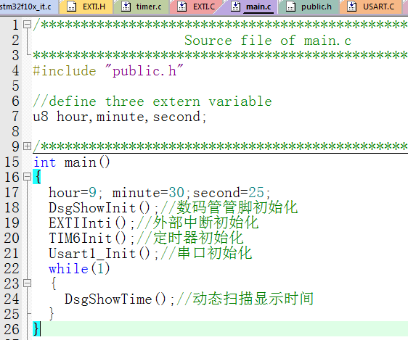
第七步：在main.c文件中输入如下源程序，在main函数中，首先对时间变量赋初值，然后分别对数码管管脚、外部中断、定时器和串口进行初始化，最后应用无限循环结构显示时间，并等待中断发生。

Slide 38
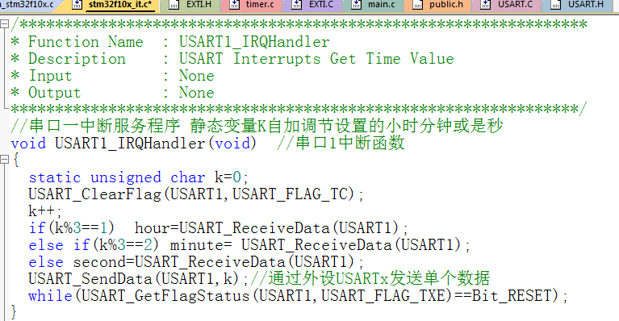
第八步：在Keil-MDK软件操作界面中打开“User”项目组下面的“stm32f10x_it.c”文件。并在“stm32f10x_it.c”文件的最下面编写USART接收数据中断服务程序。
第九步：编译工程，如没有错误，则会在output文件夹中生成“工程模板.hex”文件，如有错误则修改源程序直至没有错误为止。
第十步：将生成的目标文件通过ISP软件下载到开发板微控制器的FLASH存储器当中，复位运行，检查实验效果。

Slide 39
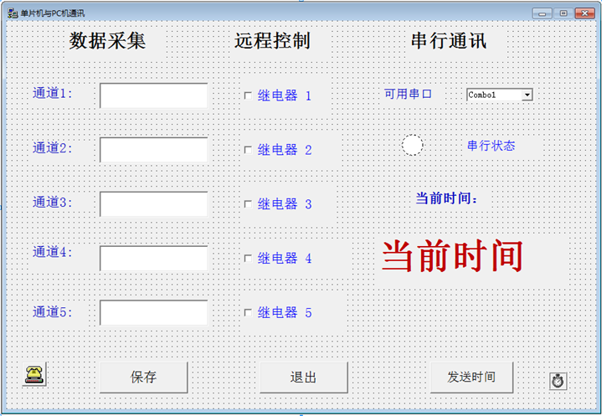
2.上位机程序设计
因为是串口通信程序设计，所有除了编写微控制器端程序而外，还需要编写上位机控制程序，上位机程序是在个人电脑上编写程序，其开发方法和使用平台形式各异，作者是采用Visual Basic 6.0进行串口程序设计。

Slide 40
(1) 窗体载入程序
窗体载入程序主要是寻找可用串口，并对有效串口进行初始化。特别注意的是需要将串口控件DTREnable和RTSEnable两个属性值设为False，否则系统会强制复位。
(2) 定时器中断程序
定时器设置为每秒中断一次，每次中断将系统当前时间更新到时间显示标签上。
(3) 发送时间程序
串口通信以二进制格式进行时，发送数据必须以数组形式，所以串口发送时间，首先需要将时间的时、分、秒数值分别送数组的三个元素当中，然后调用串口发送方法发送即可。
(4) 串口接收程序
串口接收程序首先判断事件类型，如果是一个串口接收事件，则接收一个数据数组，然后将数据数组转换成字符串，并显示的相应的文本框中。

Slide 41
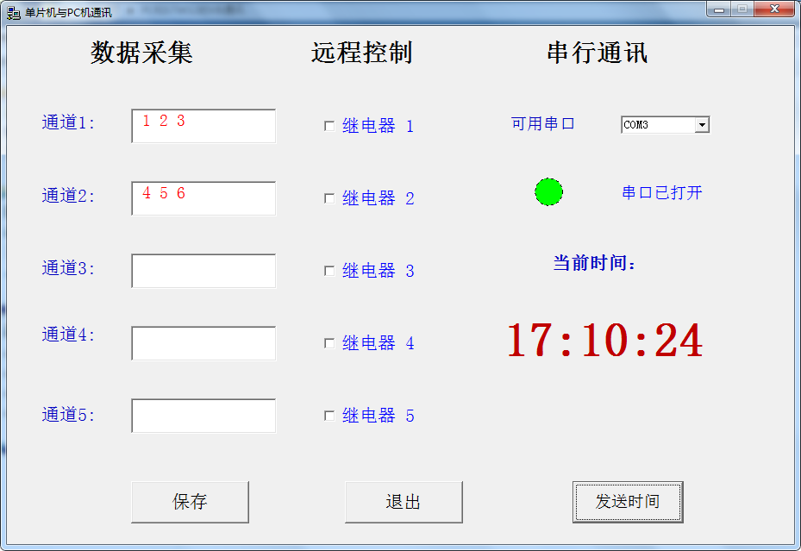
3.串口通讯调试
VB6.0开发的程序可以通过“文件/单片机与PC机通讯.exe”菜单，生成可执行文件“单片机与PC机通讯.exe”，具体的文件名和工程名有关，并且可以修改，生成的可执行文件可以独立运行。

Slide 42
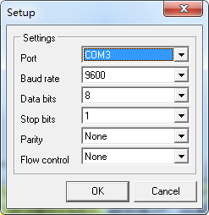
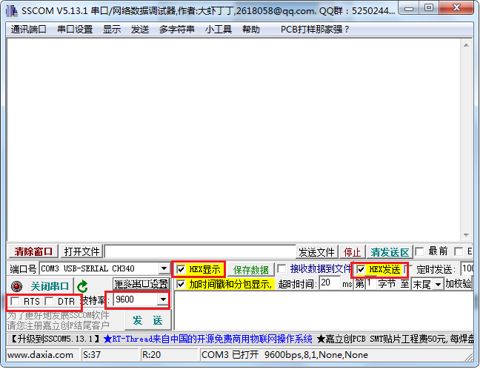
4.串口助手调试
(1) 打开开发板电源，运行微控制器程序。
(2) 运行串口调试助手，并打开串口通讯设置对话框。
(3) 串口调试选项设置，其中重要选项如红色框线所示。

Slide 43
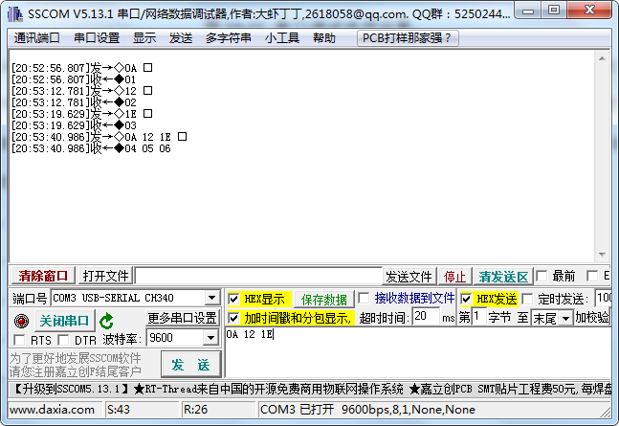
(4) 串口收发通信，采用两种方式进行实验，第一种方式时、分、秒三个数值分开发送，第二种方式时、分、秒一起发送（用空格分隔）。此处要注意我们发送和接收数据均为16进制，且输入和显示均没有“0x”或“H”等附加格式。

Slide 44

END

